Slide 1
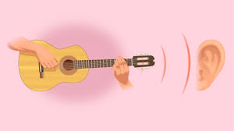
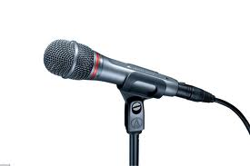
F I Z I K A
6- sinf
MAVZU: TOVUSHNING TURLI MUHITLARDA TARQALISHI

Slide 2
TAKRORLASH
1. Tebranma harakat nimaga aytiladi?
2.Tebranishlar chastotasi deganda nimani tushunasiz?
3.Kamerton qanday asbob va u kim tomonidan ixtiro qilingan?

Slide 3
“SHERIGINI TOP”
Tovush manbasi
a) Quloq
Ultratovush
b) 16 Hz dan kichik
Infratovush
c) 1 sekundagi tebranishlar
Chastota
d) qushlar, musiqa asboblar
Tovush qabul qilgich
e) 20 000 Hz dan katta

Slide 4
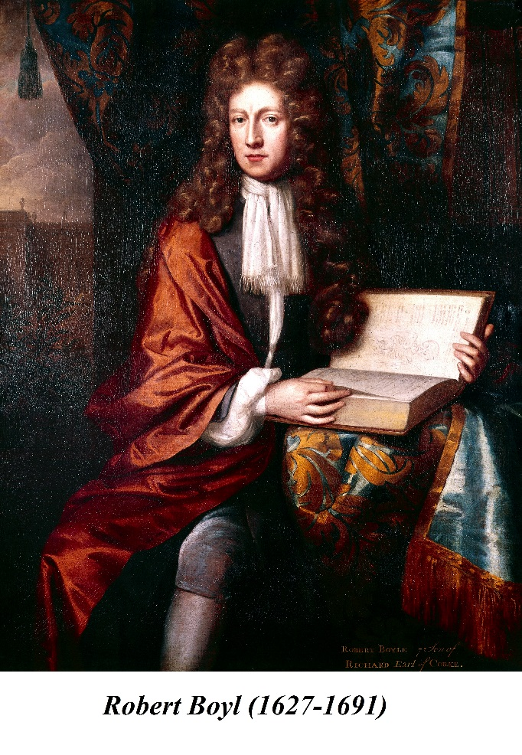
TOVUSHNING TARQALISHINI
Tovushning tarqalishini o‘rganish uchun 1660-yilda Robert Boyl tajriba o‘tkazgan.

Slide 5
Shisha qalpoq ostiga soatni qo‘ygan. Bunda soatning chiqqillab yurgan ovozi bemalol eshitilib turgan.
TAJRIBA

Slide 6
TAJRIBA
Shundan so‘ng qalpoq ichidagi havoni so‘rib ola boshlagan. Soatning chiqillagan ovozi pasayib, oxirida butunlay eshitilmay qolgan.

Slide 7
TAJRIBA
Demak, tovush tarqalishi uchun muhit kerak ekan. Vakuumda tebranishni tarqatuvchi hech narsa yo‘q.

Slide 8
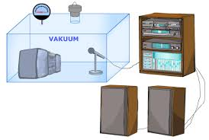
TAJRIBA
vakuumdagi holat

Slide 9
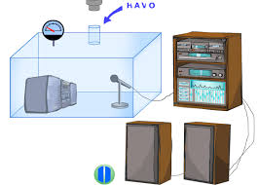
TAJRIBA
Bu esa havo bo‘lgandagi holat

Slide 10
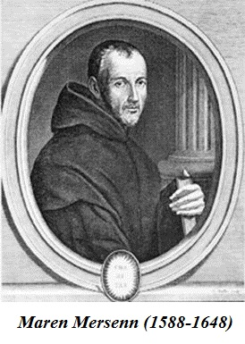
TOVUSH TEZLIGI
Tovushning havoda tarqalish tezligini birinchi marta 1636-yilda fransuz olimi M.Mersenn o‘lchagan.

Slide 11
TOVUSH TEZLIGI
Tovushning 20°C dagi tezligi 343 m/s yoki 1235 km/soat ga teng. Bu kattalik miltiq o‘qining tezligidan taxminan ikki barobar kam.

Slide 12
TOVUSH TEZLIGI
Tovushning tezligi havo temperaturasi ko‘tarilishi bilan ortadi.
Tovush tezligi:
10°C da 337,3 m/s;
0°C da 331,5 m/s;
30°C da 348,9 m/s;
50°C da 360,3 m/s ga teng.

Slide 13
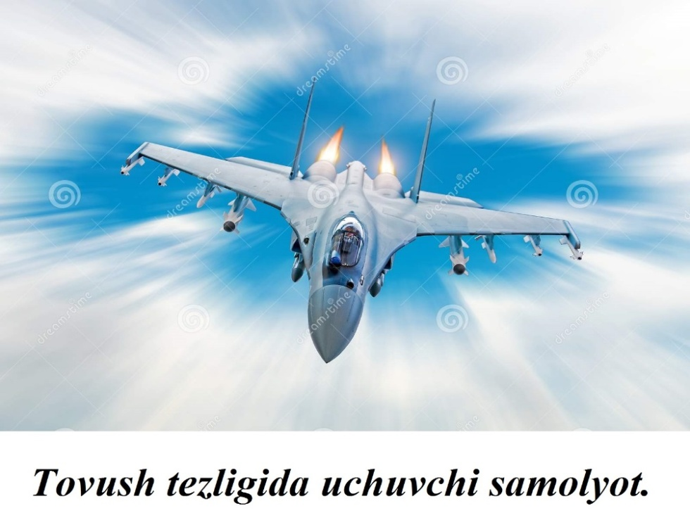
TOVUSH TEZLIGI

Slide 14
Turli gazlar, suyuqliklar hamda qattiq jismlar uchun $0^{0}$C dagi tovush tezligi
TOVUSH TEZLIGI

Slide 15
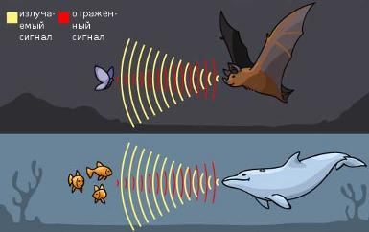
Suyuqlikda zarralar gazlarga nisbatan zichroq joylashganligi tufayli ularda tovushning tarqalish tezligi kattaroq bo‘ladi.
TOVUSH TEZLIGI

Slide 16
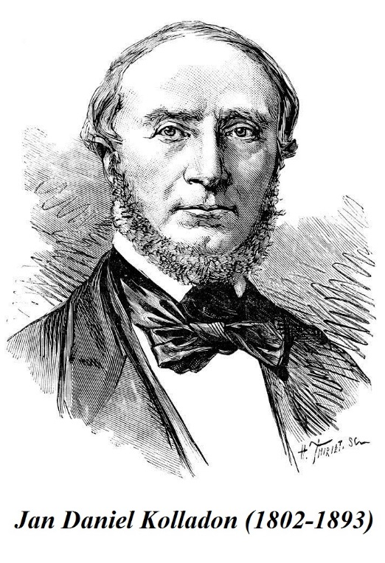
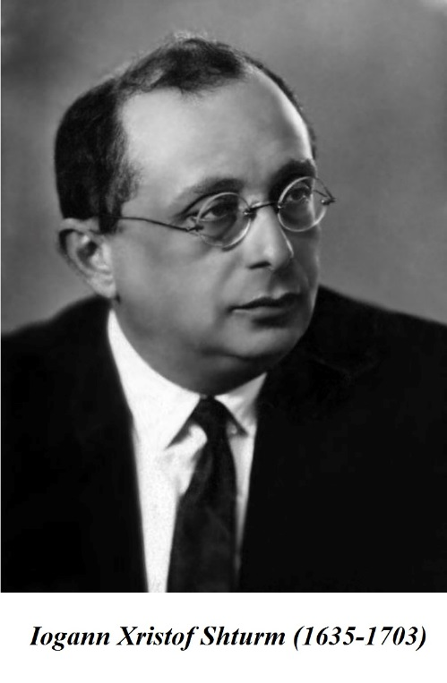
TOVUSHNING SUVDAGI TEZLIGI
Tovushning suvdagi tezligini birinchi marta 1826-yilda J. Kolladon va Ya. Shturm Shveysariyadagi Jeneva ko‘lida o‘lchashgan.

Slide 17
TOVUSHNING SUVDAGI TEZLIGI
Shveysariyadagi Jeneva ko‘lida o‘lchanganda 8°C li suvda tovush tezligi 1440 m/s ni tashkil etgan.

Slide 18
TOVUSHNING SUVDAGI TEZLIGI
Anhorlarda cho‘milganda suv tagida ikkita toshni urib ko‘rib, uning ovozini eshitganmiz.
Tashqarida turib suv ichida hosil qilingan ovozlarni nega eshitmaymiz?

Slide 19
TEBRANMA HARAKAT
Rus tilidagi “Baliqdek soqov” degan ibora shundan qolgan. Suvda hosil qilingan ovozning 99,9 foizi suv sathidan orqaga qaytib ketadi. Xuddi shunday, havoda hosil qilingan ovoz ham suv ichiga o‘tmaydi.

Slide 20
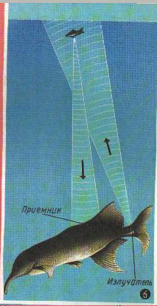
TOVUSHNING SUVDAGI TEZLIGI
Shunga qarab baliqlar ovoz chiqarmaydi, degan xulosaga ham borganmiz.

Slide 21
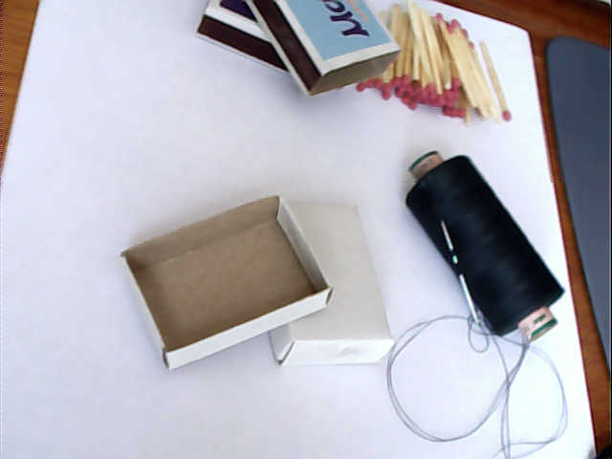
QATTIQ JISMLARDA TOVUSH TARQALISHI
Buni o‘rganish uchun o‘yinchoq telefon yasaymiz.

Slide 22
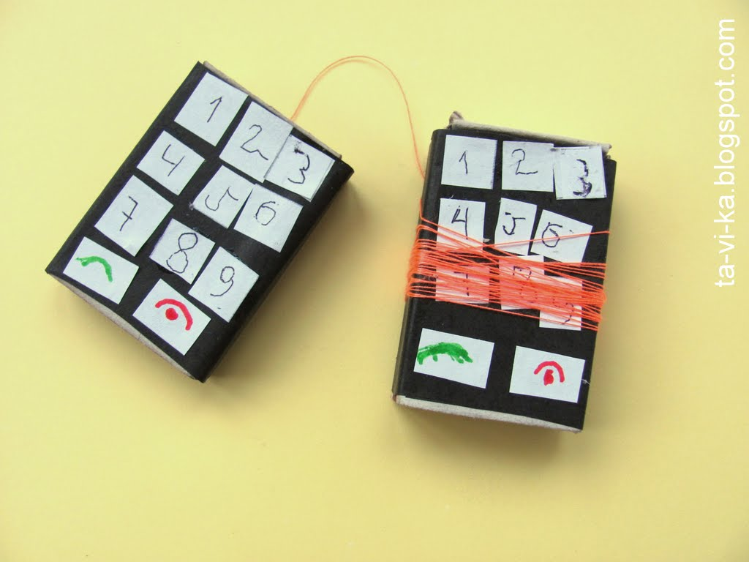
QATTIQ JISMLARDA TOVUSH TARQALISHI
Qutilarni yopib ipni tarang qilib tortamiz.
Telefon tayyor!

Slide 23
Bunda tovush ip orqali uzatiladi..
QATTIQ JISMLARDA TOVUSH TARQALISHI

Slide 24
Mustaqil bajarish uchun topshiriqlar:
1. Darslikdan mavzu oxirida berilgan savollarga javob yozing.
2. Gugurt qutisidan telefon yasash.

